Slide 1
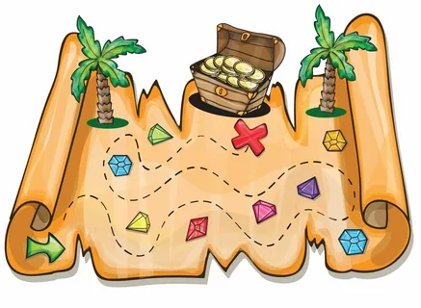
Муниципальное бюджетное дошкольное образовательное учреждение «Детский сад №17» мастер-класс «Геокешинг – это интересно»
Подготовила Инструктор по ФК волкова Ю.А.

Slide 2
Один из эффективных способов формирования культуры здоровья у детей, это геокешинг –туристическая игра с применением спутниковых навигационных систем, суть которой заключается в поиске тайников и кладов.
Образовательный потенциал геокешинга заключается:
в возможности формирования навыков здорового образа жизни у детей
укреплении здоровья
обогащении двигательного опыта

Slide 3
Цель использования геокешинга в системе физкультурно-оздоровительной работы с детьми
оздоровление детей
увеличение их выносливости
развитие сердечно-сосудистой системы
активизация дыхания
повышение нервно-мышечного тонуса
укрепление мышц нижних конечностей

Slide 4
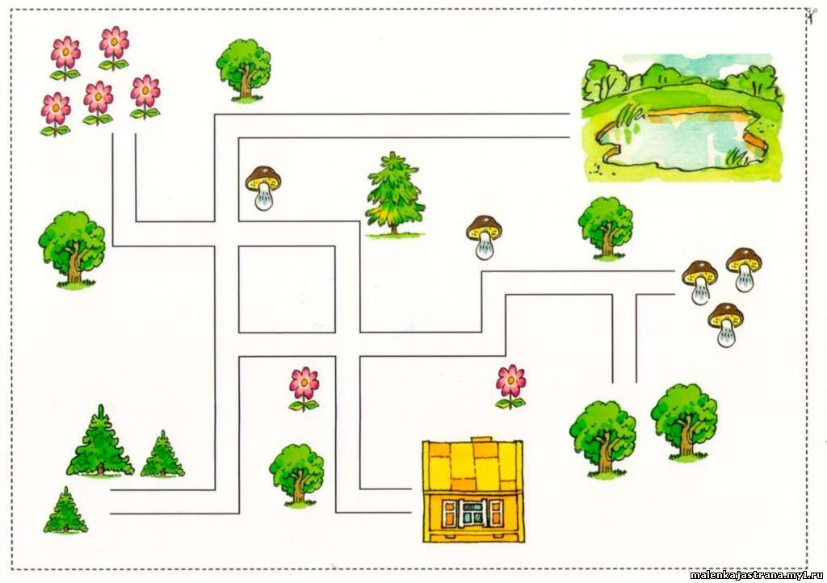
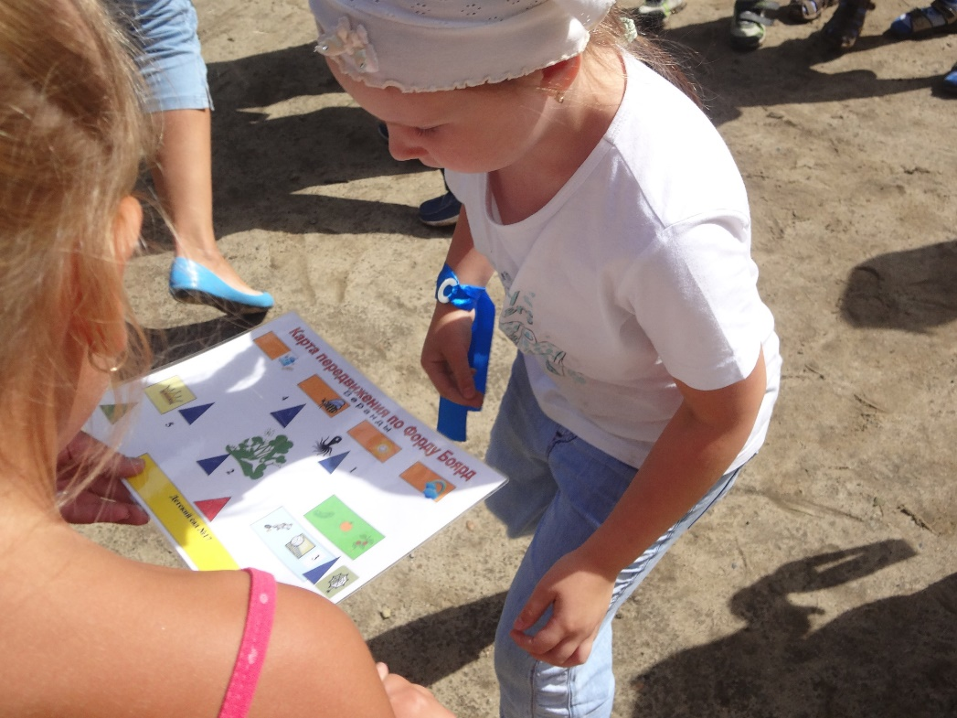
Так как отличительной особенностью игры геокешинг с детьми дошкольного возраста является отсутствие GPS-навигатора, поисковая деятельность детей осуществляется при помощи карты (фотографии, рисунка, плана, схемы), которые разрабатываются инструктором по физической культуре совместно с воспитателем.

Slide 5
Геокешинг имеет следующий образовательный интерес:
Природный (географический, ландшафтный, экологический, краеведческий, ОБЖ)
Исторический (культурный, архитектурный, краеведческий)
Исследовательский (экспериментальный, опытнический)

Slide 6
Обязательным условием геокешинга в детском саду является поиск тайника, в котором находятся сувениры, их можно взять и положить туда другие, для следующих искателей. Тайник может быть любого размера и формы, аккуратно замаскированным.
Миссии игры
1. Найти тайник.
2. Забрать из тайника понравившийся предмет.
3. В тайник положить предмет взамен изъятого.
4. Рассказать о своей находке.

Slide 7
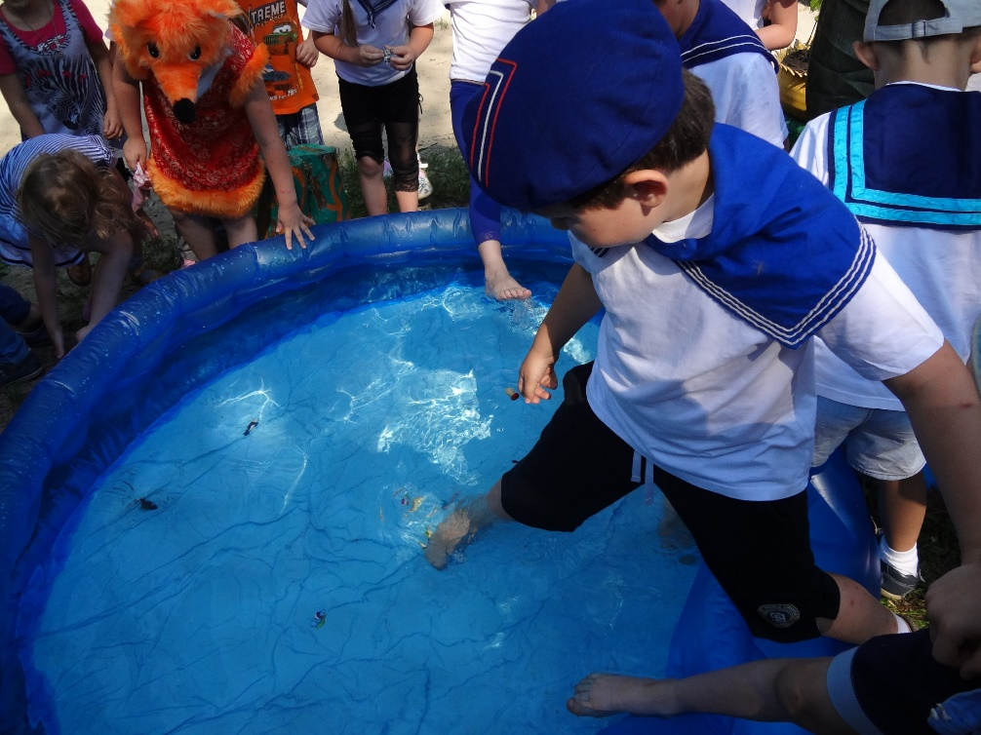
Для того, чтобы найти тайник, дети в зависимости от возрастных особенностей должны выполнить задания. Тайники, спрятанные по такому принципу, называются пошаговыми – следующая наводка выдается лишь в награду за выполнение задания. Часто задание заключается в ответах на вопросы о том месте, где спрятано сокровище – тут детям приходится проявить эрудицию.

Slide 8
Терминология игры геокешинг
Игрок – геокешер
Клад – геокешерский тайник
Приз - вудкоин

Slide 9
Этапы игры:
Предварительная работа
Подготовительный этап
Практический этап
Заключительный этап

Slide 10
Предварительная работа:
Средняя группа– игры с простейшими элементами ориентирования на листе бумаги и в группе.
Старшая группа– игры с составлением простейших карт-схем с использованием геометрических фигур, начало обучения ориентированию по карте-схеме.
Подготовительная группа– игры на ориентирование с использование карт-схем территории д/с, Соревнования между подгруппами, Использование компаса.

Slide 11
Подготовительный этап:
разработка сценария мероприятия;
изготовление атрибутов и пособий;
определение маршрута;
закладка тайника.

Slide 12
Практический этап:
приглашение в игру, мотивация;
прохождение игрового маршрута.

Slide 13
Заключительный этап:
возвращение в группу, детский сад;
подведение итогов.

Slide 14
Спасибо за внимание!

